Slide 1
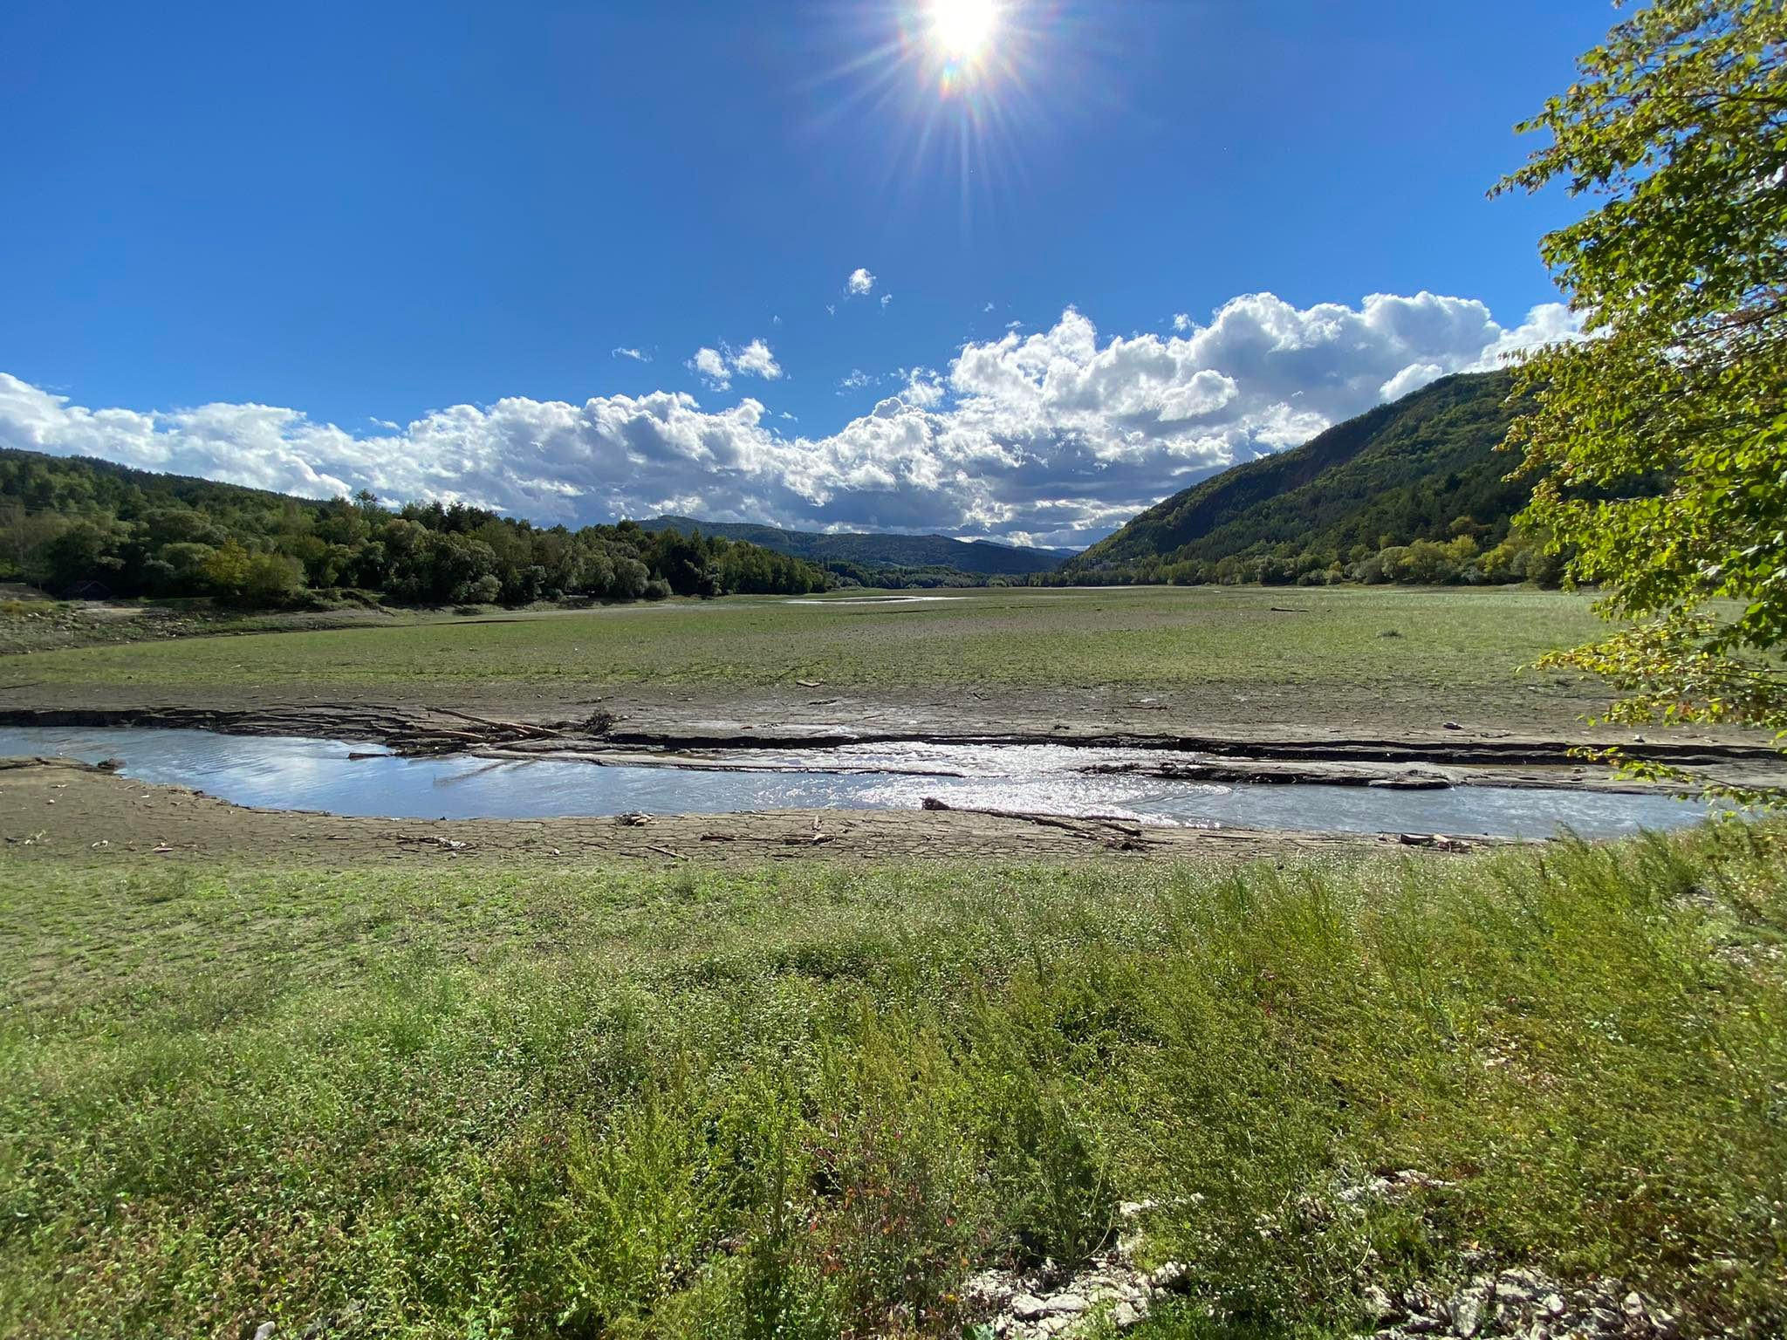


Monitoring stavu životného prostredia vodnej nádrže Ružín
Gymnázium Gelnica, SNP 1, Gelnica
Rebeka Jančíková

